Slide 1

Projet informatique : agence de recrutement
Geoffroy granier / alexander colle-abbey / duncan bidaud
TD9

Slide 2
Présentation + Sommaire
Répartition des tâches
Diagramme des classes / UML
Maquette du design de l’interface graphique
GIT
Bilan individuel / collectif
Sources

Slide 3
Répartition des tâches
Geoffroy | Alexander | Duncan
Connexion DAO Vue Model Clock Musique | Maquette interface graphique Mail PDF Date | Controler Image UML Graphique
Geoffroy / Duncan
Mysql Creation de la base de donnée
Geoffroy / Alexander
Création des interfaces
Geoffroy/Alexander/ Duncan
Action perform

Slide 4
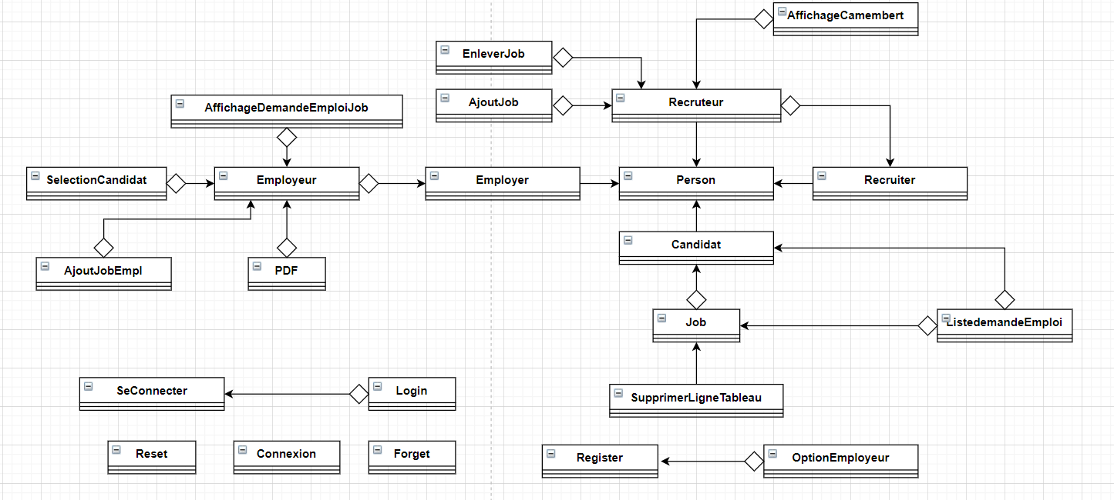
Diagramme des classes / UMl

Slide 5
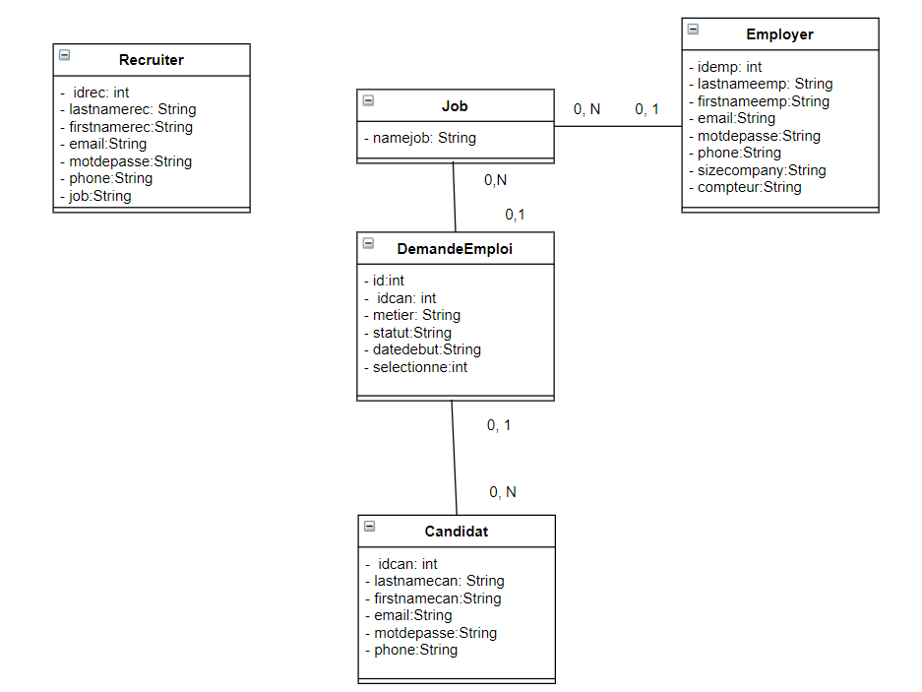
Diagramme des classes / UMl

Slide 6
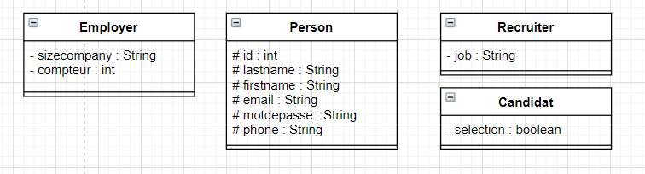
Uml model

Slide 7
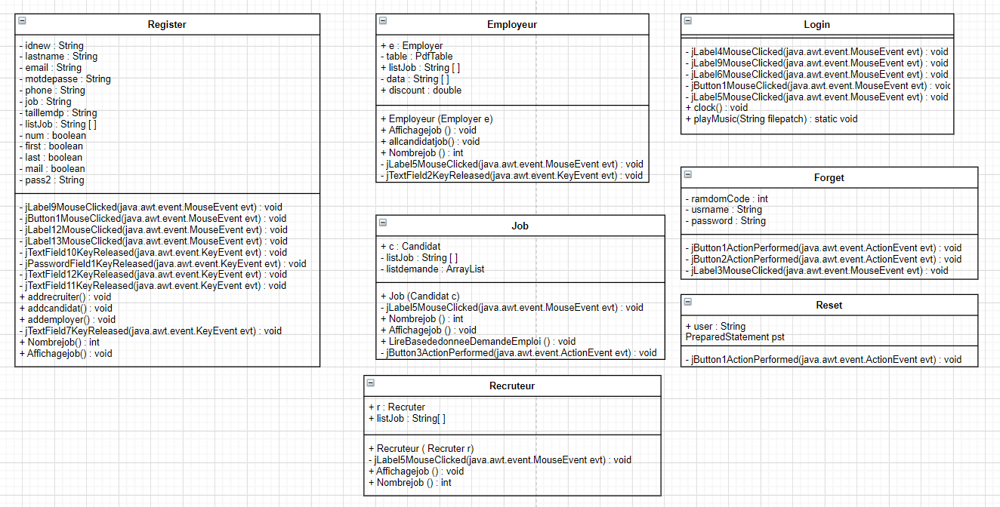
Uml vue

Slide 8
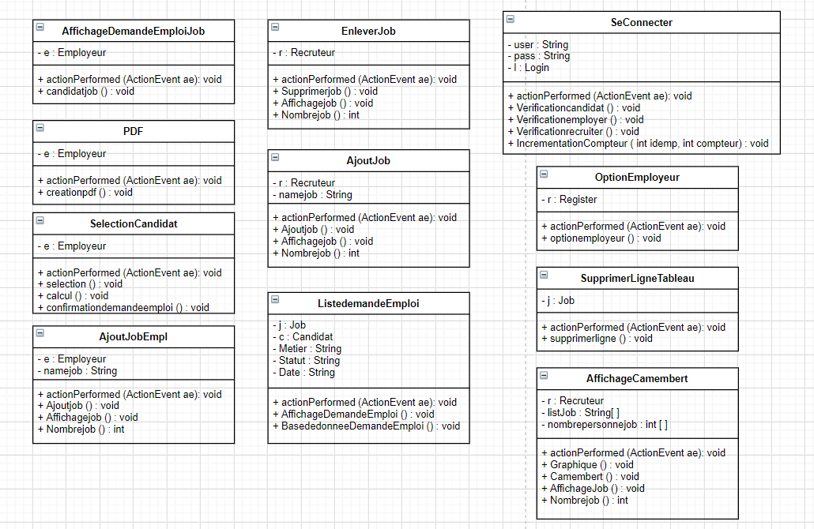
Uml Controller

Slide 9
Maquette du design de l’interface graphique
STORY BOARD
WIREFRAMES

Slide 10
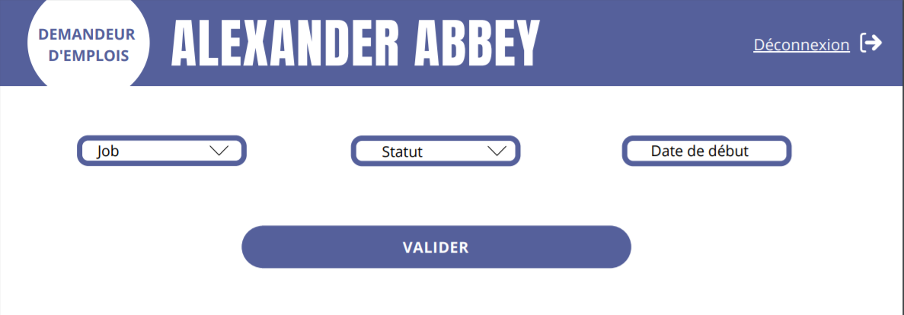
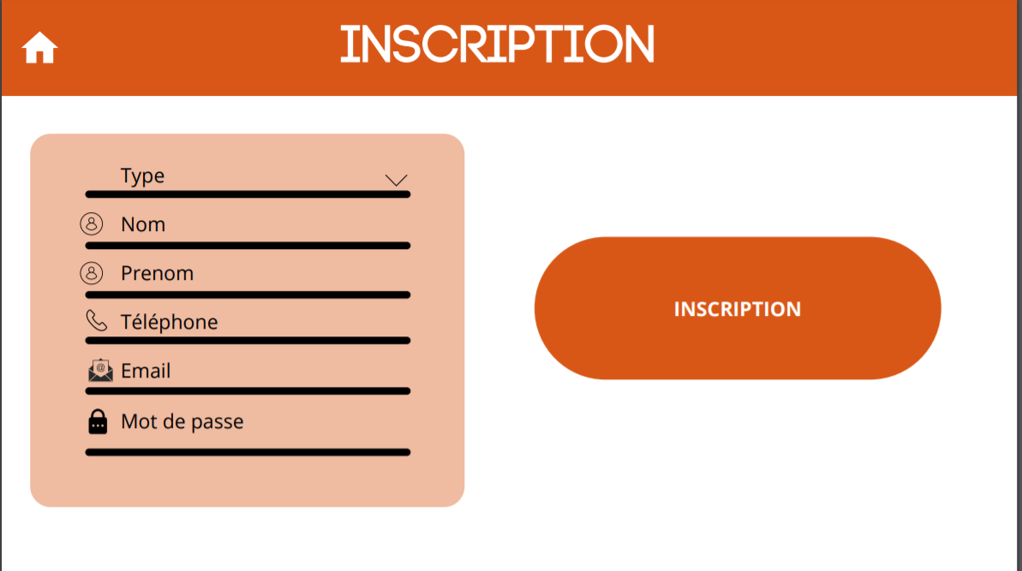
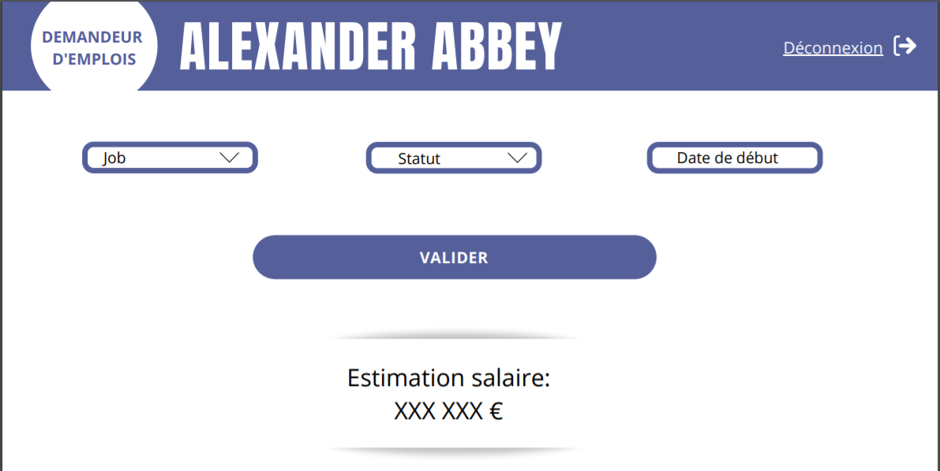
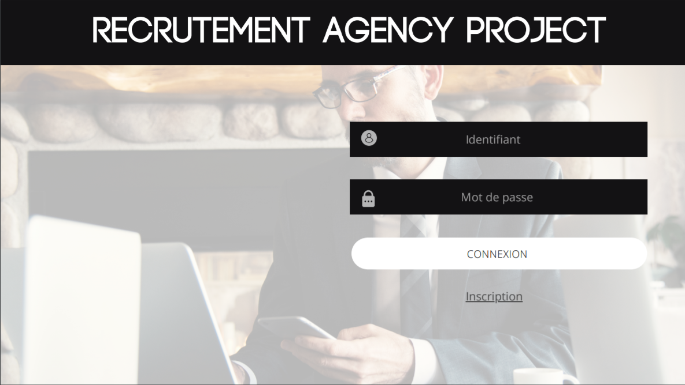
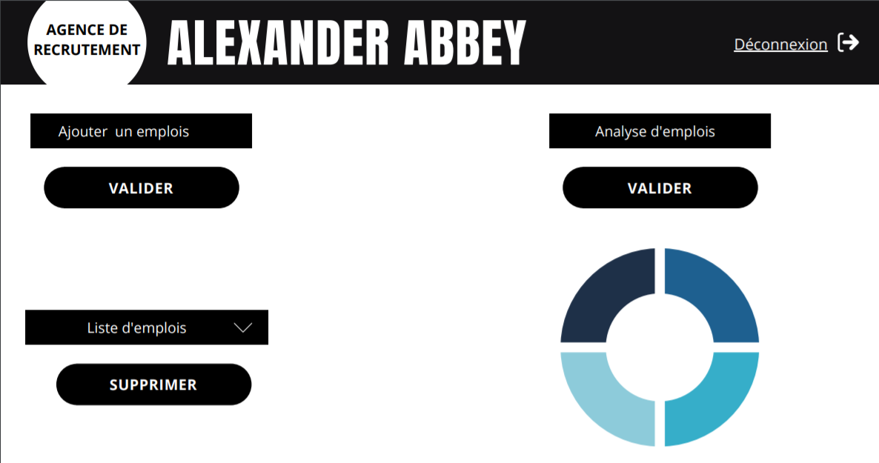
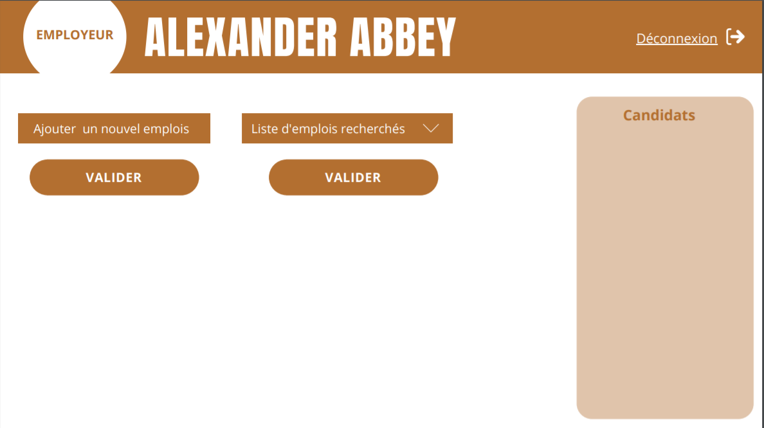
Register
Job
Job
Recruteur
Employeur

Slide 11
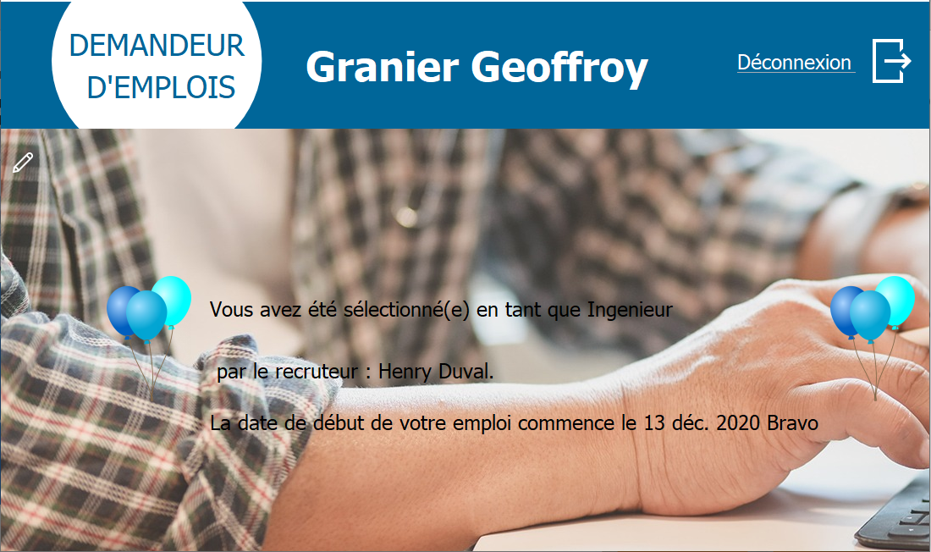
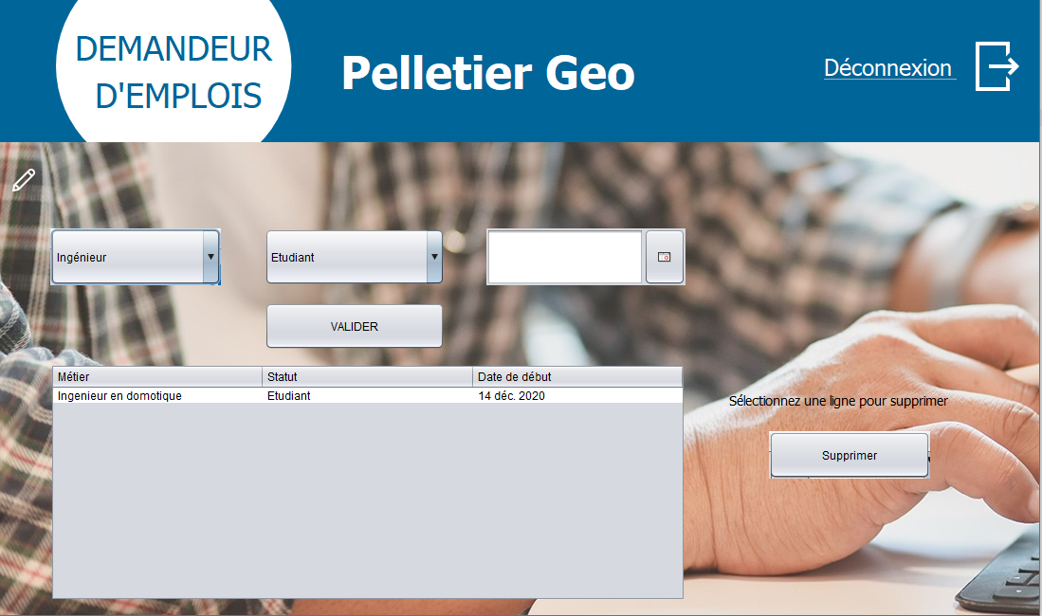
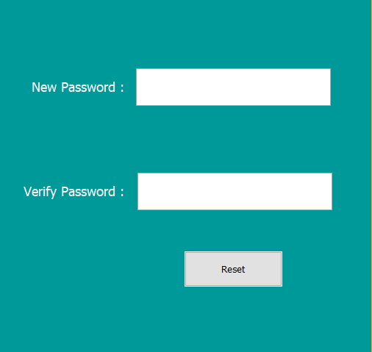
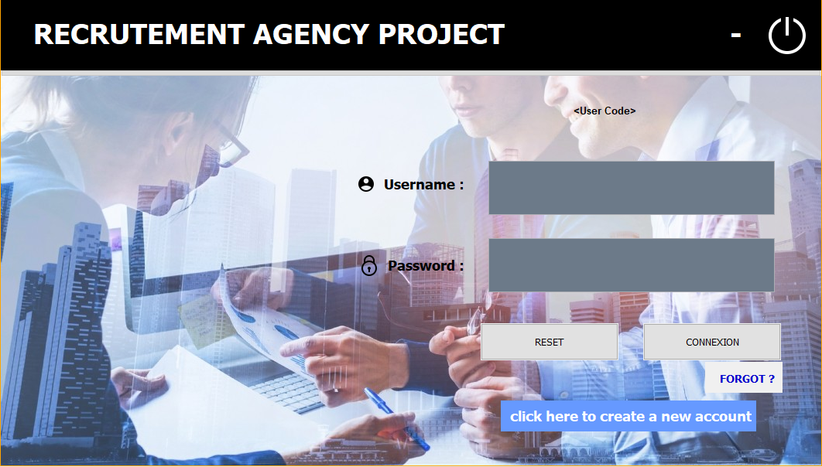
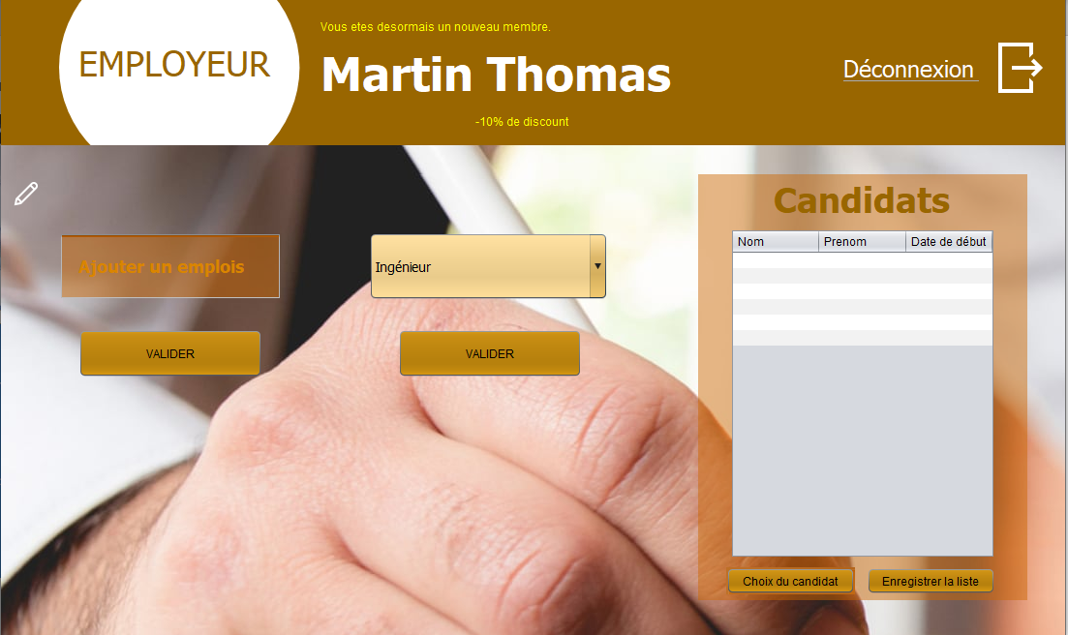
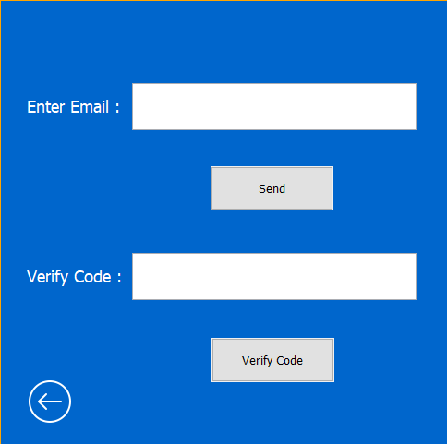
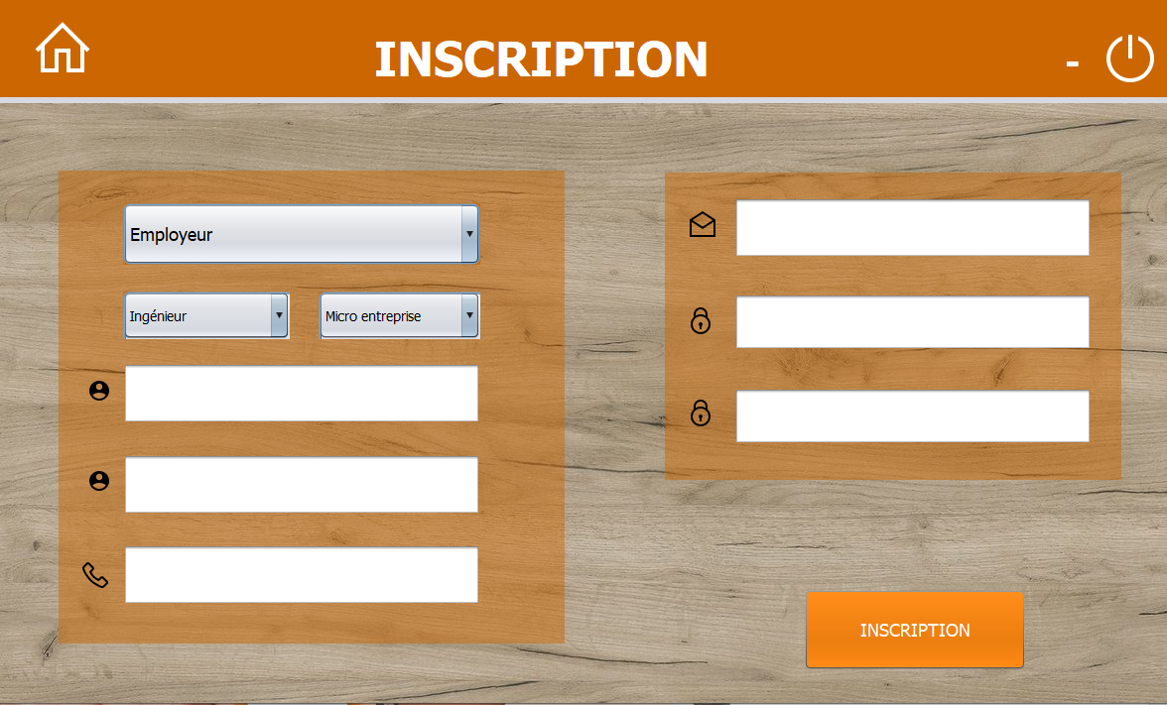
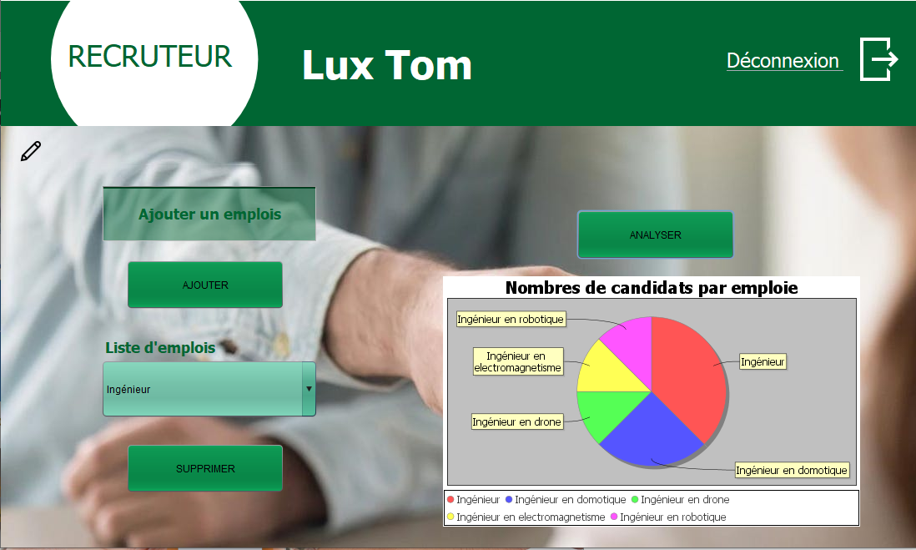
Reset
Job
Job
Employeur
Recruteur
Forget
Register

Slide 12
Login
Register
Recruteur

Slide 13
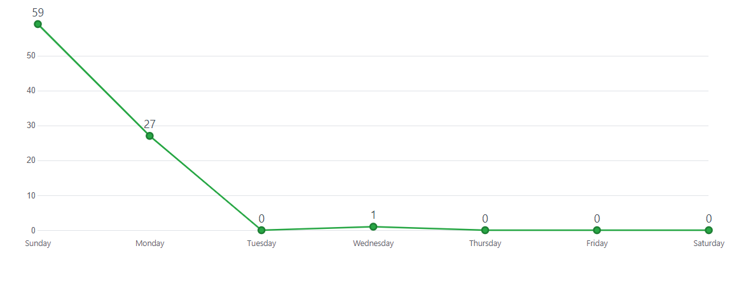
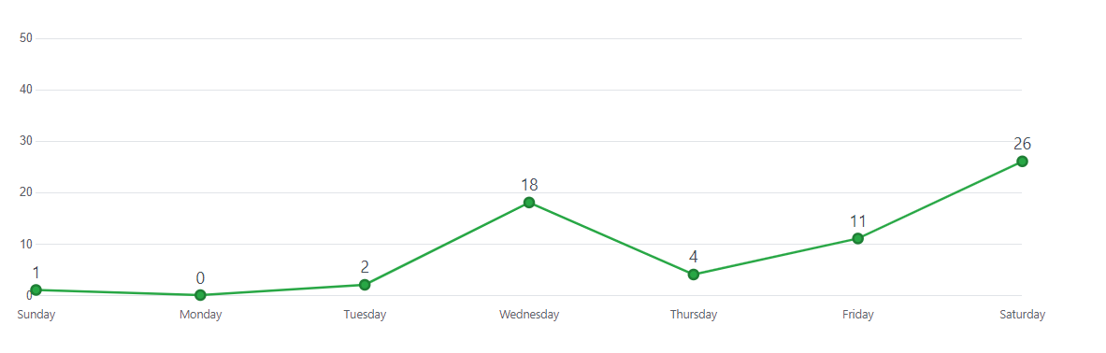
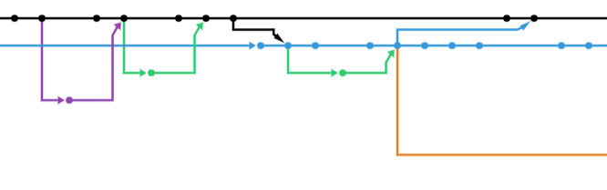
GIT
Echantillonnage de la Chronologie des commits
Commit de la semaine du 29 Novembre
Commit de la semaine du 6 Décembre

Slide 14
Bilan individuel et collectif
Individuel | Collectif
Prendre des initiatives Apprendre le langage java en détail Création d’interfaces graphiques Organiser le code (MVC) On pensait avoir finit et nous avions pris une semaine de pause et s’était dure de s’y remettre en plus des partiels | Organisation dans la répartition et dans les réunions afin d’être efficace Résoudre les problèmes que nous avons pu rencontrer en se concertant Amélioration de nos compétences en interface graphique MVC compliqué Sujet pas très clair

Slide 15
Sources
Le pattern MVC (Modèle Vue Contrôleur) : https://fr.wikipedia.org/wiki/Mod%C3%A8le-vue-contr%C3%B4leur
Le pattern DAO (Data Access Object) : https://openclassrooms.com/fr/courses/626954-creez-votre-application-web-avec-java-ee/624784-le-modele-dao
La librairie JFreeChart : http://www.java2s.com/Code/Java/Chart/CatalogChart.html
PDF : https://www.youtube.com/watch?v=TAJoVkaVv-8
Affichage : https://www.youtube.com/watch?v=jtzhFFifsBY
JTable : https://www.youtube.com/watch?v=HmbUmb7s8iQ
Camembert : https://www.youtube.com/watch?v=rNlt-cQjhFo&ab_channel=gustavetene
Email : https://www.techsupportnep.com/programming/java/how-to-create-a-complete-login-and-forgot-password-system-in-java.html
Tutorial 7 : Exercice 3 pour MVC

